Slide 1
PEF 6004 – Estabilidade e Bifurcações (07/10/2021)
José Roberto Castilho Piqueira
(piqueira@lac.usp.br)

Slide 2
Oscilações
Exemplos
Existência (Teorema de Bendixson)
Localização (Índices de Poincaré)

Slide 3
Energia e oscilações

Slide 4
Atrito

Slide 5
Não perde a conservatividade

Slide 6
Equilíbrio

Slide 7
Trajetórias

Slide 8
Integração

Slide 9
Integração II

Slide 10
Espaço de estados

Slide 11
Pêndulo não linear

Slide 12
Estados-Equilíbrio

Slide 13
n par

Slide 14
Auto-valores

Slide 15
n ímpar

Slide 16
n ímpar (autovalores)

Slide 17
Trajetórias

Slide 18
n par = foco estável

Slide 19
n par = nó estável

Slide 20
Van der Pol (coordenadas polares)

Slide 21
Van der Pol (espaço de estados)

Slide 22
Organizando ideias

Slide 23
Segunda ordem

Slide 24
Divergente

Slide 25
Teorema de Stokes (dinâmica)

Slide 26
Espaço de estados (volume)

Slide 27
Oscilações não lineares

Slide 28
Condição necessária

Slide 29
Teorema de Bendixson

Slide 30
Exemplo 1

Slide 31
Exemplo 2

Slide 32
Exemplo 2 - Ilustração

Slide 33
Exemplo 2 – Plano de fase

Slide 34
Lotka-Volterra

Slide 35
Divergente

Slide 36
Sinal do divergente

Slide 37
Esboço

Slide 38
Van der Pol

Slide 39
Divergente

Slide 40
Sinal do divergente

Slide 41
Teorema de Bendixson-Poincaré

Slide 42
Teorema de Bendixson-Poincaré

Slide 43
Lotka-Volterra

Slide 44
Van der Pol

Slide 45
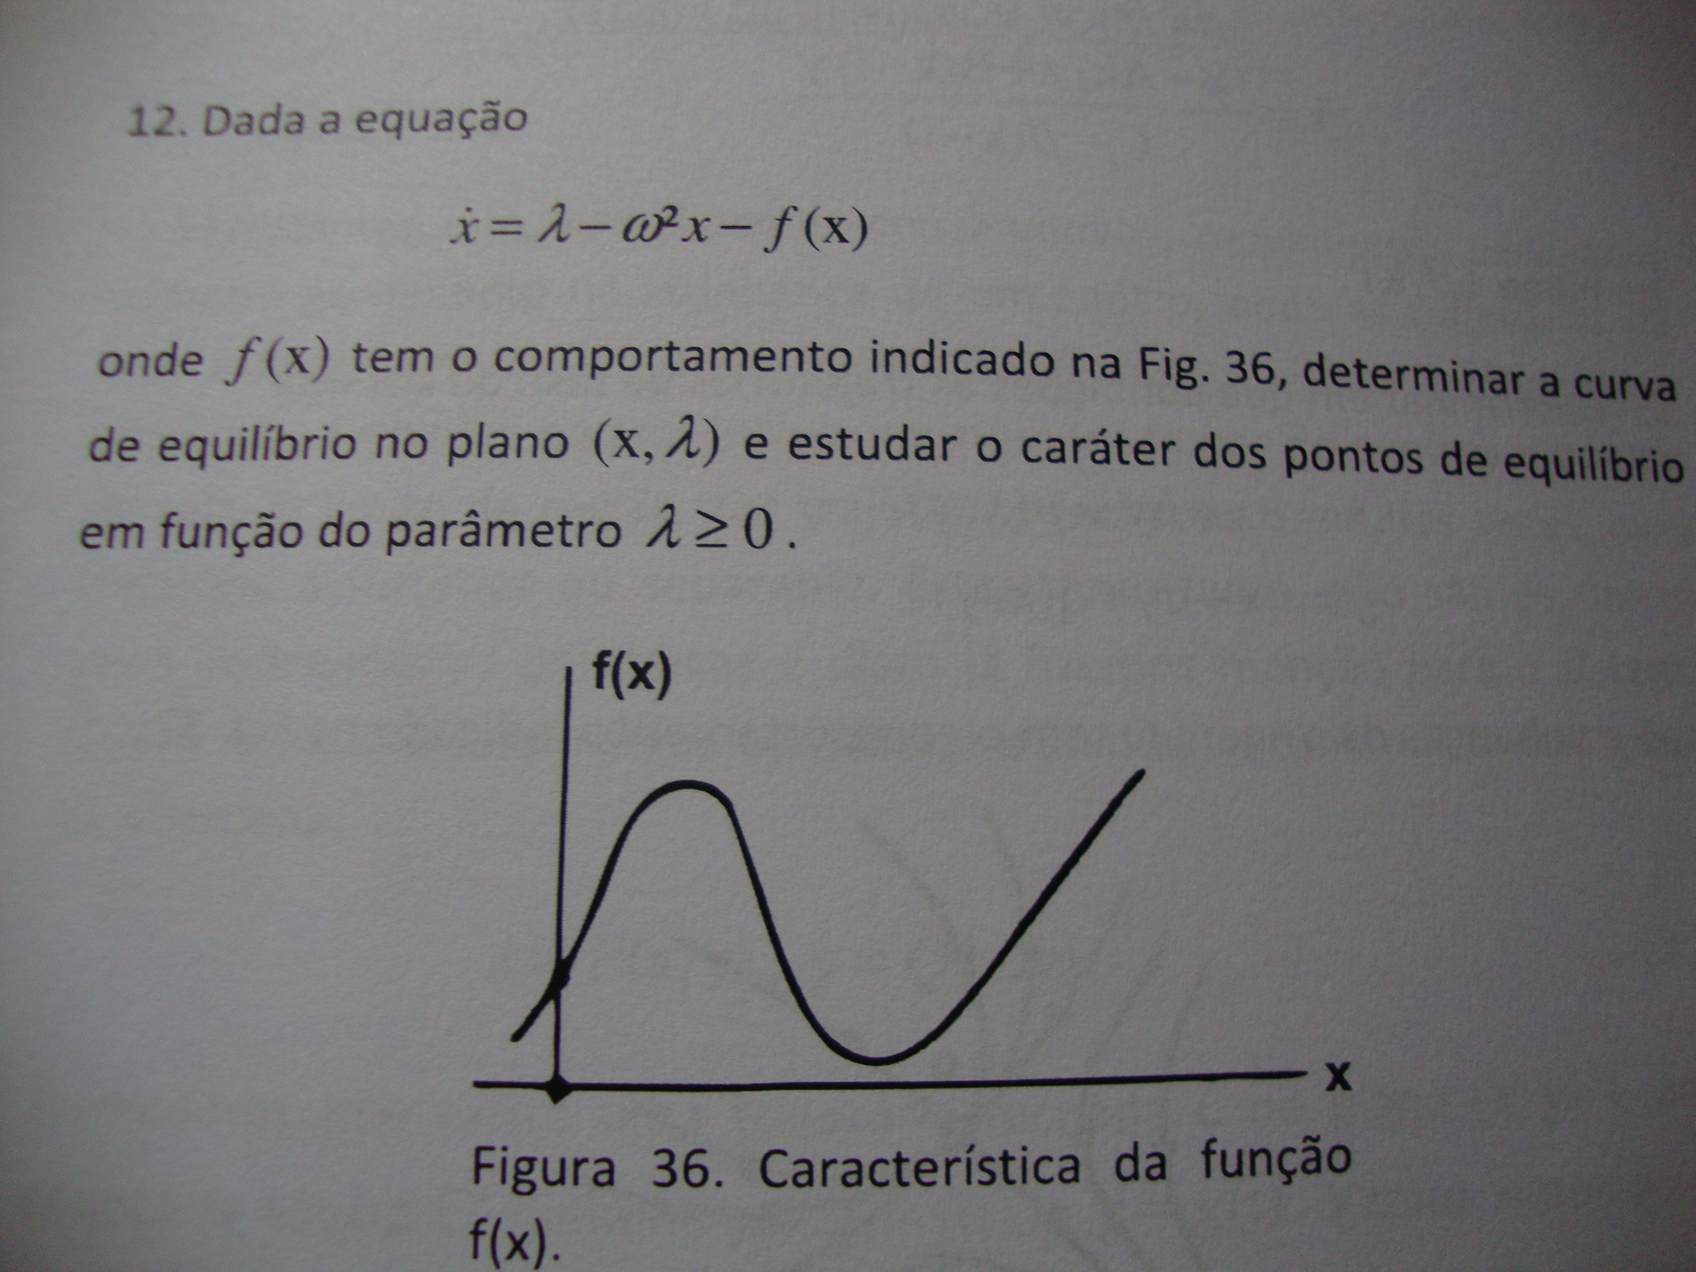
Tarefa 3.1

Slide 46
Tarefa 3.2

